Slide 1
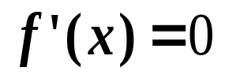
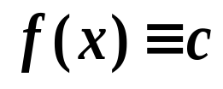
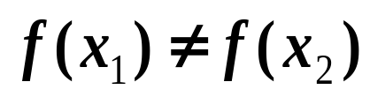
第四章 导数的应用
§4.1 函数的单调性、极值与最值
1º函数在区间上为常数的条件
定理
设函数 f (x) 在 [a , b]上连续 , (a , b)上可导 ,
且 , x∈(a , b) , 则
, x∈[a , b]
证明
采用反证法
设有 x₁ ,x₂ ∈ [a，b] , x₁< x₂ 使

Slide 2
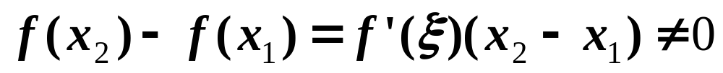
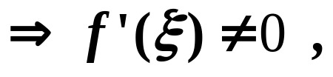
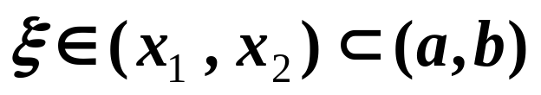
由于f (x)在 [x₁，x₂] 上满足拉格朗日中值定理
条件，
存在ξ∈( x₁，x₂ ) 使
这与定理条件矛盾
说明:
从定理的证明过程可以看出,将定理中的
[a , b] 换成 (-∞，+∞) , [a，+∞) ，( a，+∞) ,
(-∞, a ] 结论仍然成立

Slide 3
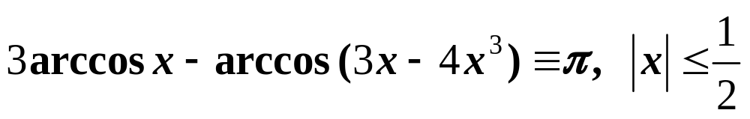
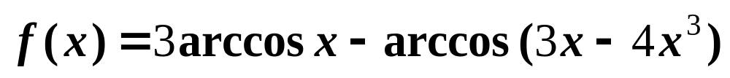
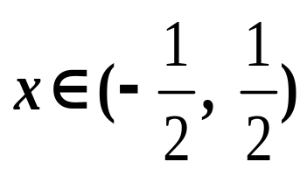
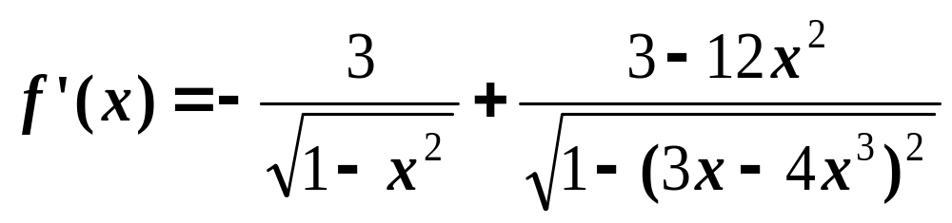
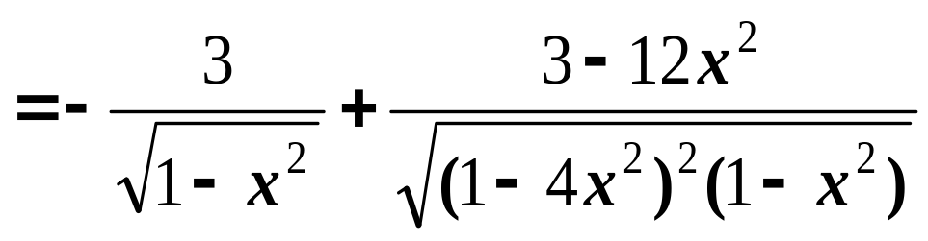
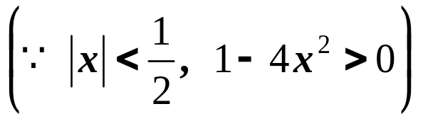
例 (证明恒等式)
证明:
证明:
设
则对 ,
有

Slide 4
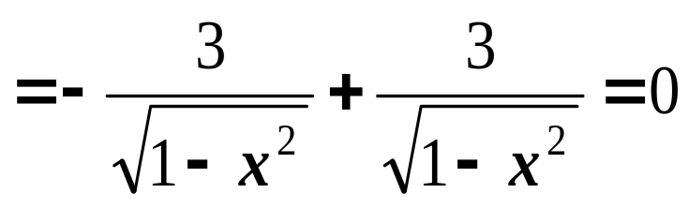
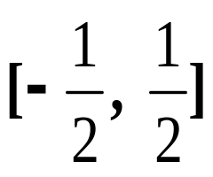
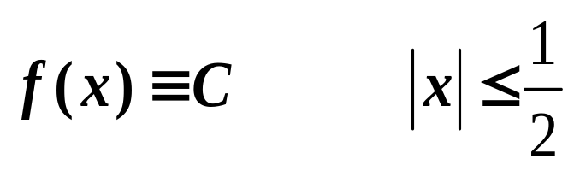
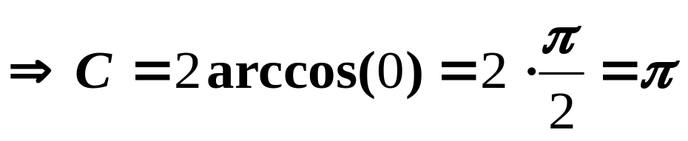
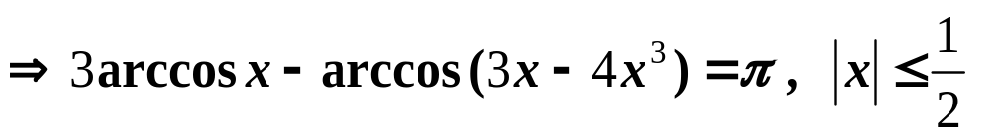
又 f (x) 在 上连续 ,
根据上面的定理知
令 x = 0

Slide 5

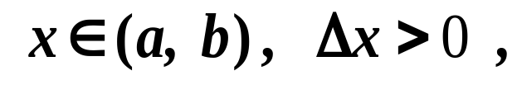
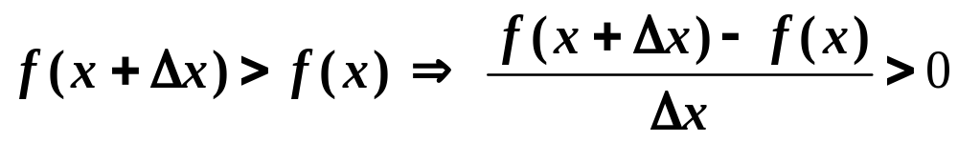
2º 单调性
定理
设函数 f (x) 在[a , b]上连续 , (a , b)上可导 ,
则 f (x) 在 [ a , b ] 上严格单调增 ( 严格单调减 )
(2) f ′ (x)在(a, b)的任意部分区间内都不恒等于零
证明:
仅对严格单调增的情形给出证明
设 f (x) 在 [a , b] 上严格单调增 ,
则对任意
有

Slide 6
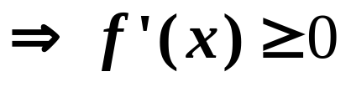


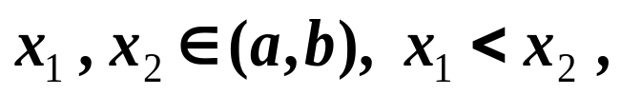
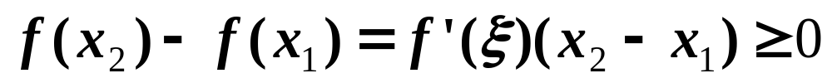


即结论（1）成立
为证(2) , 采用反证法
假设 f ′ (x) 在 (a , b) 的某
部分区间 I 上恒等于零，
据定理知，f (x) 在 I 上
恒等于常数，这与 f (x) 在 I 上严格单调增矛盾 ,
故知 (2) 成立
设条件(1)、(2) 成立 .
由于
对任意
据拉格朗日中值定理
f (x)在[a , b]单调增

Slide 7
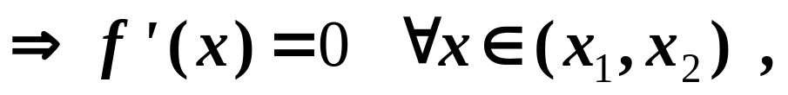
为证严格单调增，假设 f (x₁) = f (x₂)= c
即 f (x)在 ( x₁，x₂ )内恒等于一个常数 ,
这与条件（2）矛盾 ⇒ f ( x₁) < f ( x₂)
⇒ f ( x) 在[a , b]上严格单调增
说明:
定理可简述为:
f (x) 在[a，b] 上严格单调增 (严格单调减)
而且使 f′ (x) = 0 的点不构成区间

Slide 8
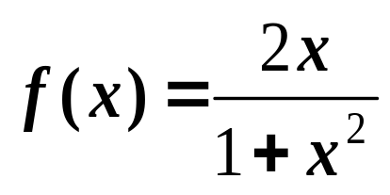
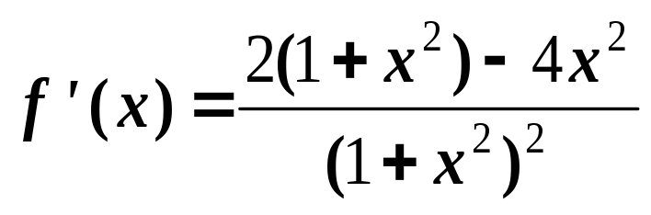
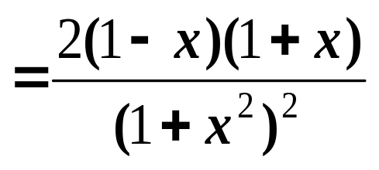

例 求 的严格单调区间
解
驻点:
应用定理知:
当 x∈ (−∞, −1) 时, f ′ (x) < 0 ⇒ f (x) 严格单调减
当 x∈ (-1, 1) 时, f ′ (x) > 0 ⇒ f (x) 严格单调增
当 x∈ (1, ∞)时, f ′ (x)< 0 ⇒ f (x) 严格单调减

Slide 9
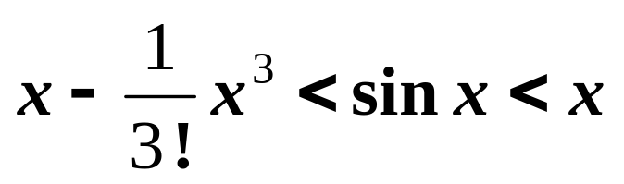


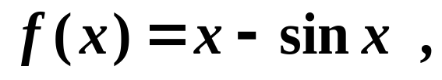
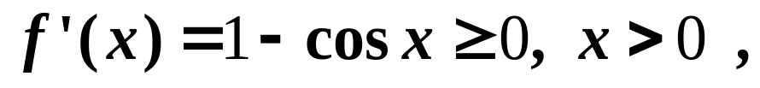
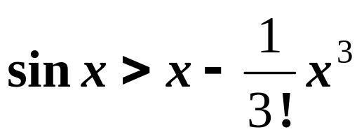
例 (利用单调性证不等式)
证明: 当 x > 0 时 ,
解
先证: 当 x > 0 时,
构造辅助函数
则
且使 f ′(x)=0 的点
不构成区间,
据定理知 f (x) 在(0 , +∞)上严格单调增 ,
由于 f (0) = 0 ⇒ 当 x > 0 时, f (x) > f (0) = 0
⇒ 当 x > 0 时, x > sinx
再证: 当 x >0 时,

Slide 10
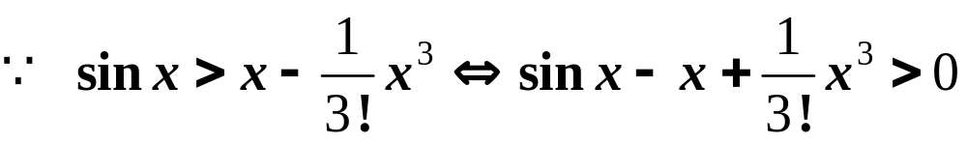
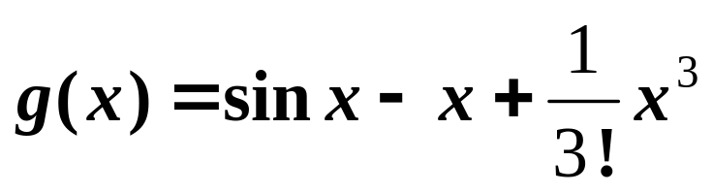
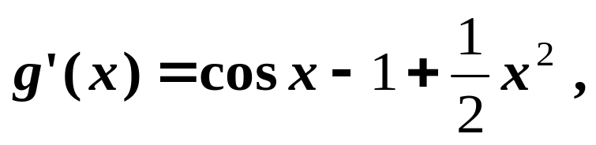

构造辅助函数
则 g(0) = 0 , 下证: 当 x > 0 时, g (x) > g (0)
由
注意到
⇒ 当 x > 0 时, g ′(x) > g ′(0) = 0
⇒ g (x)在( 0, +∞)上严格单调增
⇒ 当 x > 0 时, g (x) > g (0)=0
即 当 x> 0 时,

Slide 11
3º局部极小与极大
我们已经知道: f (x)的极值点必为临界点, 但临
界点不一定是极值点
问题:
如何判断一临界点是不是极值点?
若是极值点, 则是极小还是极大值点?
定理(一阶充分条件)
设 y = f (x) 在 N(x₀ , δ)内可导 (在 x₀ 处可以不可导,
但要求连续), 则
(1) 如果当 x∈(x₀− δ, x₀) 时, f ′(x) < 0
⇒ x₀ 是 f (x)
的局部极小点
当 x∈(x₀, x₀ +δ) 时, f ′(x) > 0

Slide 12
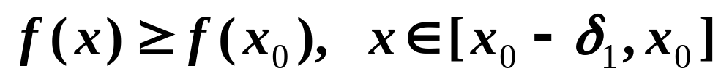
(2) 如果当 x∈(x₀− δ, x₀) 时, f ′(x) > 0
⇒ x₀ 是 f (x)的局部极大值点
当 x∈(x₀, x₀ +δ) 时, f ′(x) < 0
(3) 当 x∈N(x₀ , δ ) 时, f ′(x) 不变号, 则 x₀不是极值点
证明:
仅对(1)加以证明
取 0 < δ₁< δ , 则 (x₀, x₀ + δ₁) ⊂ (x₀, x₀ + δ) ,
(x₀− δ₁, x₀ ) ⊂ (x₀− δ, x₀ )
由于 x∈( x₀− δ₁, x₀ ) , f ′(x) < 0 ,
利用定理知
f (x ) 在[ x₀ - δ₁, x₀ ]上严格单调减 ,
即

Slide 13
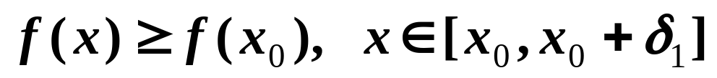
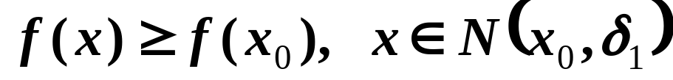
又由 x∈( x₀, x₀ +δ₁ ) , f ′(x)>0 ,
利用定理知
f (x ) 在[ x₀, x₀ + δ₁]上严格单调增
即
综上所述有
即 x₀ 是 f (x )的局部极小值点

Slide 14
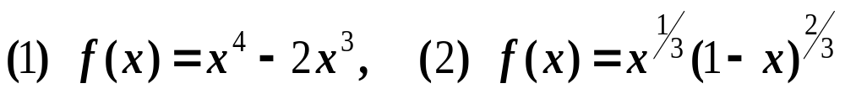
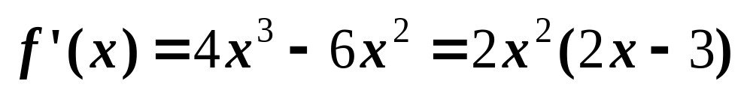
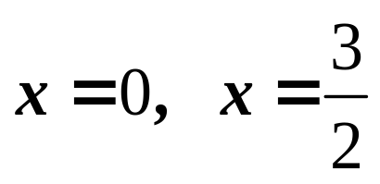
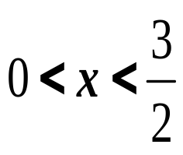
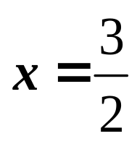
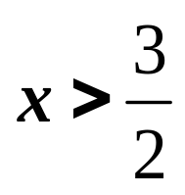
例 求下列函数的极值
解
(1)由于f (x)在 R上可微
⇒ 极值点一定是驻点
所以驻点:
当 x < 0 时, f ′(x) < 0 ⇒f (x) ↓
⇒x = 0不是极值点
当 时, f ′(x) < 0 ⇒f (x)↓
⇒ 是极小值点
当 时, f ′(x) > 0 ⇒f (x)↑

Slide 15
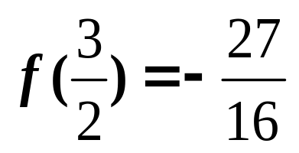
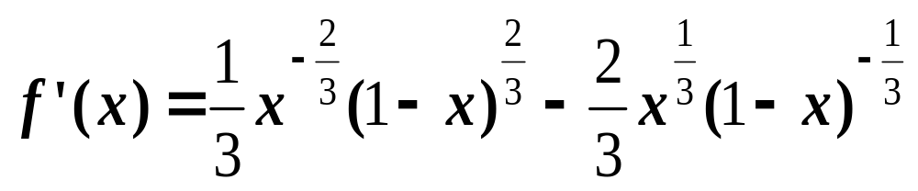
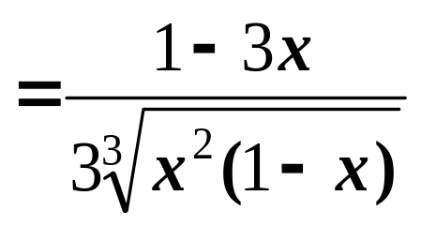
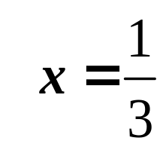
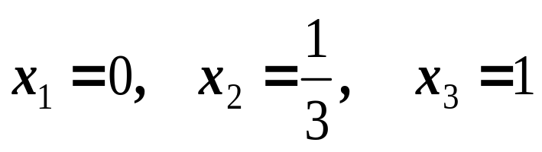
极小值:
(2) x = 0 , x = 1 是不可微点
⇒ x = 0, x = 1是可能的极值点
有驻点:
所以 f (x)的可能的极值点为:

Slide 16
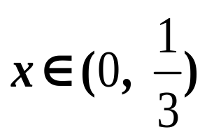
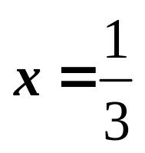
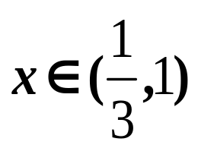


当 x∈(−∞,0 )时, f ′(x) > 0 ⇒f (x)↑
x = 0不是极值点
当 时, f ′(x) > 0 ⇒f (x) ↑
是极大值点
当 时, f ′(x) > 0 ⇒f (x) ↓
x=1是极小值点
当 x∈(1, +∞)时, f ′(x) > 0 ⇒f (x)↑
所以极小值:
极大值:

Slide 17

我们注意到: 研究 x₀ 是否为 f (x)的局部极值点 ,
由于 f (x)≤ f (x₀) ( 或 f (x)≥ f (x₀)) ,
⇔ f (x)− f (x₀) ≤ 0 ( 或 f (x)− f (x₀) ≥0) ,
即 , 只需研究 f (x) − f (x₀ ) 在 x₀ 附近是否局部保号
泰勒公式为我们研究 f (x) − f (x₀) 的保号性提供方便
定理 (二阶充分条件)
设函数 f (x)在驻点 x₀ 处具有
二阶的连续导数, 则
(1)若 f ′′(x₀) > 0 , x₀ 是局部极小值点;
(2)若 f ′′(x₀) < 0 , x₀ 是局部极大值点;
(3)若 f ′′(x₀) = 0 , 无明确结论

Slide 18





证明:
我们仅证明(1)
由 f ′′ (x₀) > 0, f ′′ (x) 在 x₀ 处
连续以及极限的保号性性质 ,
存在 δ > 0 ,
有
当 时 ,
任取
利用泰勒公式 , 有
其中ξ介于x₀ 与 x 之间 ,
此时 ξ ∈N( x ₀ , δ )
即 x₀ 是局部极小值点

Slide 19












例 试问a为何值时, 在
处取得极值, 是极大值还是极小值 ? 并求出其极值
解
因为 f (x)是可微函数, 故 是 f (x)的驻点 ,
即
即
当 a = 2 时,
⇒ 是 f (x)的极大值点
极大值:

Slide 20






例
已知 y = f (x) 满足
如果 f (x)在 x₀ ≠ 0 处有极值, 问它是极大值还是极
小值 ? 并证明之
解
由 f (x) 是可微函数 , 并在 x₀ 处取得极值
⇒ f ′(x₀) =0 .
在方程中令 x = x₀ , 则有
当 x₀ > 0 时,
当 x₀ < 0 时 ,
由于
所以 , x₀ 是 f (x) 的极小值点

Slide 21
4º 最大值、最小值(简称最值)的计算
定理（最值点与极值点的关系）
如果开区间 (a , b) 内的点 x₀ 是 f (x)的最值点，
则 x₀ 是极值点 , 反之不然
最值的计算方法：
计算 f (x) 在[a , b]上的最值点，只需计算
（1）f (x)在（a , b）上的临界点；
（2）端点 x = a 或 x = b ;
（3）比较这些点处函数值的大小，求出最值

Slide 22







例
求函数 在区间 [−2 , 3] 上的最
大值和最小值
解
f (x)在 [−2, 3 ]上连续且可导,先求可能的最值点
⇒ f (x)在(−2 , 3)内有驻点:
⇒可能的最值点为:
比较
⇒最大值为
最小值为

Slide 23





例
求 0 < x < 2 时, 证明不等式
解
原不等式
令 , 则由
得 f (x) 在 (0 , 2) 中的唯一驻点 : x =1
又
⇒ x =1是 f (x)在(0 , 2) 中的唯一极值点且为极小值点
⇒ x = 1是 最小值点
⇒ f (x) ≥ f (1) = 0 , x ∈( 0 , 2 )

Slide 24



5º 最大值、最小值的问题
在实际应用中, 我们经常会遇到各种各样的最优
化问题 (即最优值问题) ,
这里讨论
在解决实际应用问题中的求解方法 ,其中 I 是某个区间
例
半顶角为 的圆锥形容器内已有 b公升的盐水,
若现在开始 (t = 0) 往容器内加注盐水,经t 秒钟后, 注
入的盐水量为 a t² 公升, 试问从开始起 , 经几秒后, 容
器内液面上升速度最快?

Slide 25





分析:
水深 h= h(t) 上升速度最快就是
t
指 h_{t}′ 的最大值, 所以应先找出 h 与
时间 t 的函数关系 , 再求 h_{t}′ 的最大值
h
解
（1）建立 h与 t 的函数关系
x
r
设经过时间t ，水深为h ,
则
时刻 t 的液量 = 原有液量 + 流入液量
时刻 t 的液量
原有液量 = b ,
流入液量 = at²
所以

Slide 26





（2）建立问题的数学模型
液面上升的速度:
所以问题为求 v(t) 在 t ≥ 0上的最大值 ,
即求解
(1)
(3) 求解最值问题 (1)

Slide 27









⇒ 驻点
(不合题意舍去)
当 时,
当 时,
是 v(t) 的极大值点 ,
而且 是 v(t) 在 t ≥0上的唯
一极值点 ,
故知 为 v(t) 在t ≥ 0上的最大值点
所以, 当 时, 水深上升的速度为最快

Slide 28
求解实际应用最值问题的步骤：
（1）按照问题的提法，设定一些变量，运用
有关学科的知识建立描述问题的数学表
达式（建数学模型)
（2）用微分学方法求函数的最值

Slide 29
例
要设计一容积为 V 的有盖圆柱形储油桶 , 已知
侧面单位面积造价为底面单位造价的一半，而
盖的单位面积造价又是侧面单位面积造价的一
半，问储油桶半径 r 取何值时造价最省 ？
解
建立造价 F 与半径 r 之间的函数关系
设盖的单位面积造价为 a 元/m² ，则
侧面的单位面积造价： 2a 元/m²
底面的单位面积造价： 4a 元/m²

Slide 30







⇒ F = 盖的造价 + 侧面的造价 + 底面的造价
由于
⇒ 驻点:

Slide 31

由于此驻点 是 F 在 r >0 上的唯一可能
的最值点 , 而且问题在 r > 0上确有最小值点存在
从而可知
是 F 在 r>0上的最小值点.
所以 当 时，油桶的造价最省
说明:
在求解一实际问题时，如果求得唯一一个可
能的最值点，而问题的意义又表明确有最值时, 则
可以断定此唯一的可能的最值点就是问题的最值点 ,
而无需再用一、二阶充分条件判定

Slide 32




7º 确定方程实根的个数
根据零值定理、单调性、极值可判定方程
实根的个数
例
确定方程 实根的个数
解
当 a ≤ 0 时，方程显然无解
当 a > 0 时，
原方程
设 , 考虑 f (x) 性质
⇒ 驻点 ： x = 2

Slide 33




x | −∞ |  | 0 |  | 2 |  | +∞
f ′(x) |  | + |  | − | 0 | +
f (x) | −a |  | +∞ |  |  |  | +∞
(1)当 时,方程有唯一实根在(−∞, 0)内;
(2) 当 时, 方程有两个实根, 一个为2 , 另一
个在 (−∞ , 0)内;
(3) 当 时 , 方程有三个实根 , 分别在 (−∞, 0)
(0 , 2) , (2 , +∞)内

